Slide 1
DOM HTML
Interaction JS avec le DOM

Slide 2
Utilité du DOM
Document Object Model, ou DOM
une partie pour le XML,
une partie pour le HTML
et une partie cœur
Créé automatiquement par votre navigateur lors du chargement de la page.
C’est un standard de programmation reconnu par tous les navigateurs:
considère les éléments HTML comme des objets qui possèdent:
des propriétés
et des méthodes
nous permet de déclencher des événements
Il nous permettra de manipuler du code HTML (et CSS) avec le JavaScript

Slide 3
La structure du DOM HTML
tout dans une page HTML va être considéré comme un nœud, ou « node »:
le document HTML lui même,
les éléments HTML,
les attributs HTML,
le texte à l’intérieur des éléments,
etc.
Plusieurs types de nœuds existent pour les objets HTML :
le type ELEMENT_NODE (pour les éléments HTML),
le type TEXT_NODE (pour le texte),
etc.
construit comme une hiérarchie de nœuds (Arbre)

Slide 4
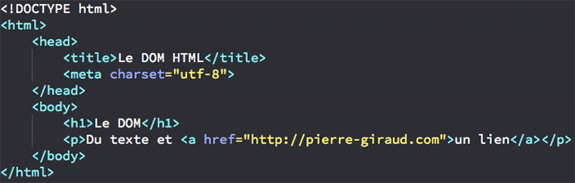
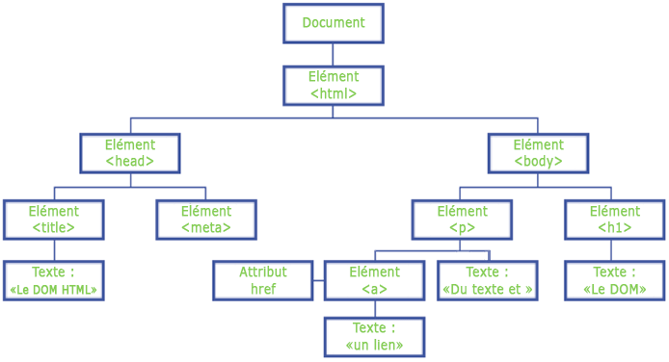

Slide 5
Dans le schéma précédent, un premier nœud de type élément est représenté par l’élément html.
Ce nœud possède deux enfants : head et body qui sont de type Element et qui possèdent eux mêmes d’autres enfants.
head et body sont des nœuds « frères » : ils ont le même parent mais il n’y a pas de relation de hiérarchie entre eux.
le texte contenu dans les éléments est ici reconnu comme un nœud à part entière
On peut donc le manipuler avec des méthodes et propriétés en JavaScript.

Slide 6
L’objet document et ses méthodes
Une des forces de JavaScript est de permettre de manipuler des éléments HTML en se servant du DOM.
Nous allons toujours devoir passer par l’objet Document
Nous allons voir différentes méthodes de l’objet Document:
La méthode getElementById() ;
La méthode getElementsByTagName() ;
La méthode getElementsByClassName() ;
La méthode querySelector() ;
La méthode querySelectorAll().

Slide 7
La méthode getElementById()
Permet de cibler un élément HTML possédant un attribut id en particulier
Si l’élément est trouvé, getElementById() va renvoyer l’élément en tant qu’objet.
Sinon, elle renverra la valeur null.
Exemple suivant:
on accède à l’élément HTML de notre page possédant l’id= "gros_titre"
on stocke les informations renvoyées dans une variable titre.

Slide 8
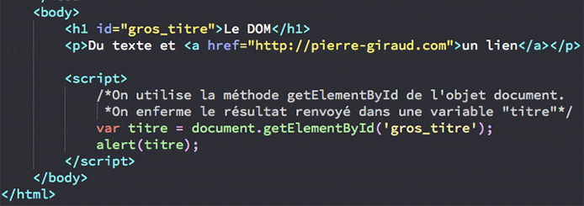
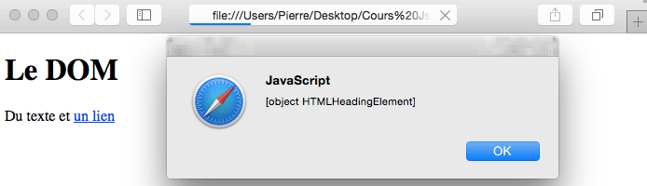

Slide 9
getElementsByTagName()
Elle va retourner des informations relatives à tous les éléments HTML d’un même « genre »
Les éléments sont placés dans un tableau.
tous les éléments <p> par exemple
Son intérêt est qu’on va ensuite pouvoir récupérer un élément en question en utilisant un indice du tableau créé.

Slide 10
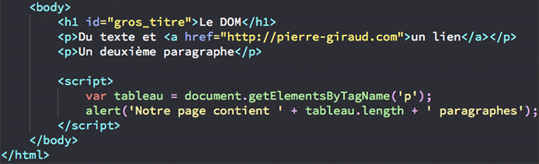
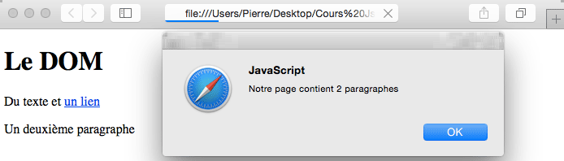

Slide 11
getElementsByClassName()
Elle va nous permettre d’accéder aux éléments HTML disposant d’un attribut class en particulier.
getElementsByClassName() va prendre la valeur d’un attribut class en argument.
Elle permet de renvoyer également un tableau.

Slide 12
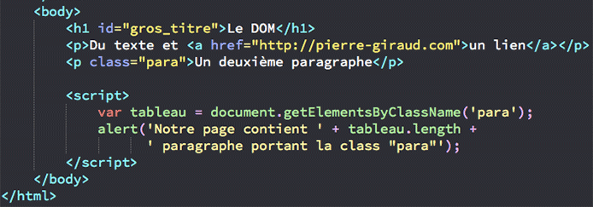
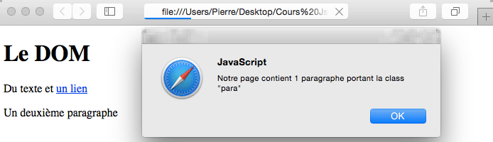

Slide 13
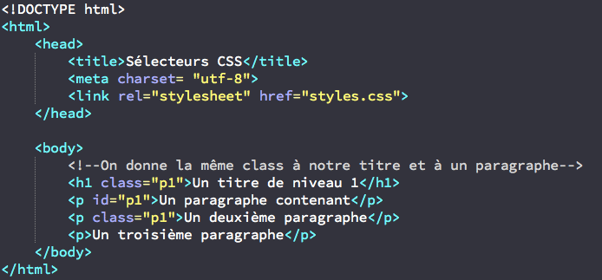
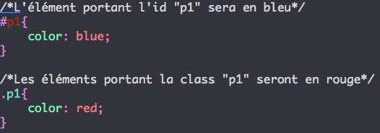
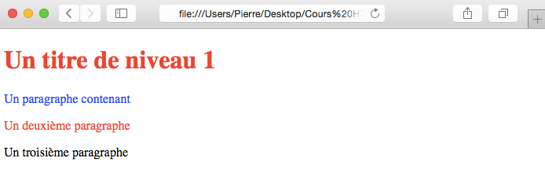
CSS (Rappels)

Slide 14
méthodes querySelector() et querySelectorAll()
Ces méthodes vont nous permettre d’accéder à des éléments HTML correspondant à certain sélecteur CSS:
un id,
une class,
un type d’élément,
un attribut
querySelector() va renvoyer des informations relatives au premier élément trouvé correspondant au sélecteur CSS sélectionné,
querySelectorAll() va renvoyer des informations sur tous les éléments correspondants.

Slide 15
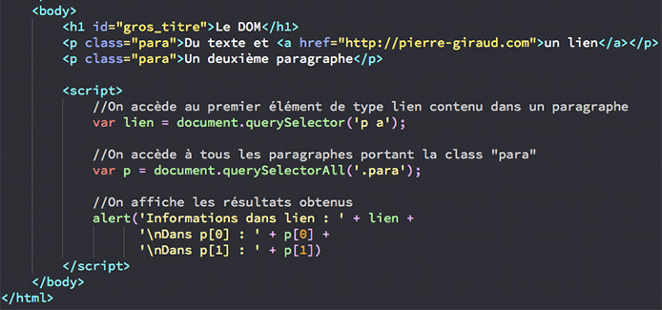
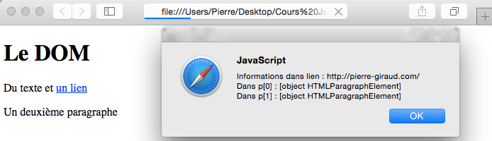

Slide 16
Dans le code précédent:
on utilise querySelector() pour accéder au premier lien rencontré contenu dans un paragraphe (en utilisant le sélecteur CSS p a)
on utilise querySelectorAll() pour accéder à tous les paragraphes disopsant d'un attribut class= "para"(sélecteur CSS .para).

Slide 17
Accéder au contenu des éléments HTML et au texte
Jusqu’à présent, nous avons pu accéder à des éléments HTML et retourner des informations liées aux objets
On va également pouvoir accéder au contenu des éléments HTML:
ce qui se situe entre les balises ouvrante et fermante d’un élément.
La manière la plus simple de procéder est d’utiliser:
La propriété innerHTML sur le résultat renvoyé par nos méthodes.

Slide 18
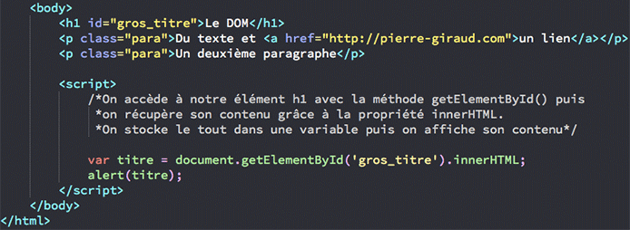
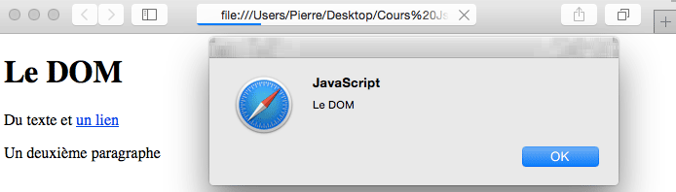

Slide 19
Attention : innerHTML va récupérer tout le contenu d’un élément HTML et pas seulement le texte contenu
Par exemple, si on applique innerHTML en ciblant notre paragraphe contenant un lien, la propriété va nous retourner tout le code du lien

Slide 20
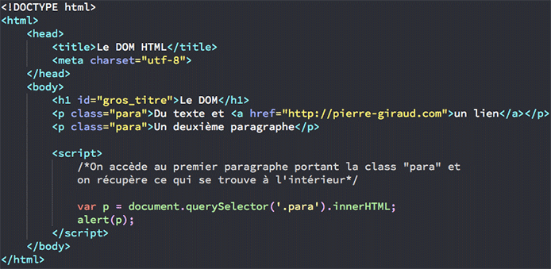
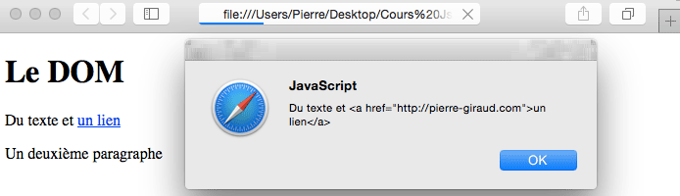

Slide 21
Si on souhaite ne récupérer que le contenu textuel présent dans un élément, on utilise la propriété textContent.
Notez qu’on applique les propriétés innerHTML et textContent sur des nœuds de type Element et non pas sur le document en soi
Car innerHTML et textContent sont des propriétés de l’objet Element et non pas Document.

Slide 22
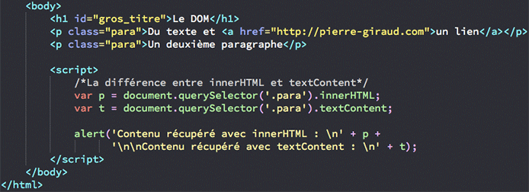
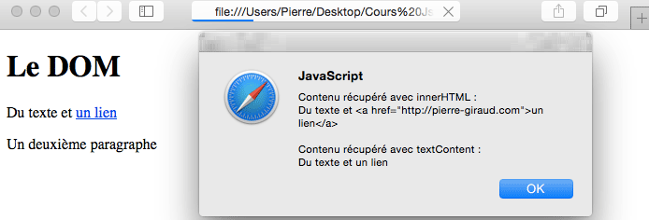

Slide 23
Accéder directement à des types d’éléments
Le DOM nous offre la possibilité, via certaines de ses propriétés, d’accéder directement à un type ou une collection d’éléments HTML en particulier.
Par exemple, on va pouvoir accéder à
l’élément body grâce à la propriété du même nom
un élément de type lien grâce à la propriété links.
Nous allons voir dans le code suivant les propriétés
title,
body et
links

Slide 24
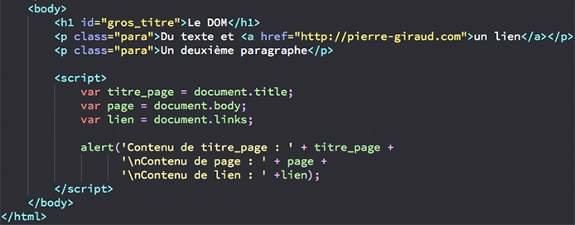
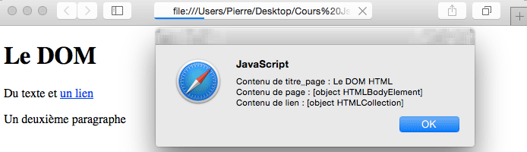

Slide 25
Modification des éléments HTML/CSS
Usage de JS

Slide 26
Les objets JavaScript document et element
la propriété innerHTML appartient bien à l’objet Element, et non pas à Document.
L’objet Element hérite de son parent Document et rajoute ses méthodes et propriétés
On écrira document.getElementByid() pour accéder à un élément HTML dans une page.
On appliquera les propriétés et méthodes de l’objet Element sur les éléments HTML

Slide 27
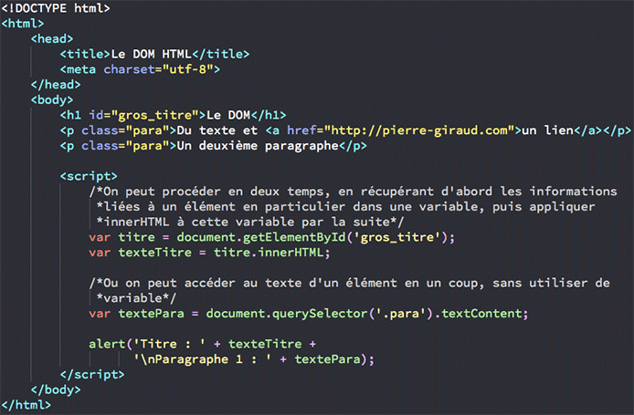
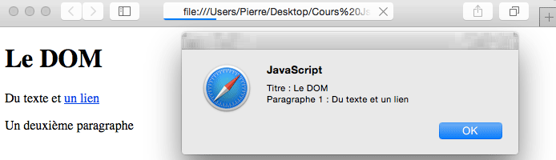

Slide 28
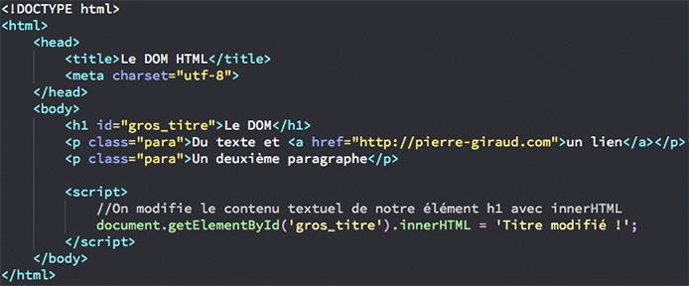
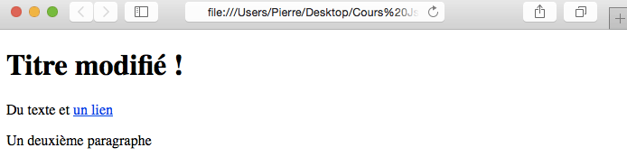
Modifier le contenu d’un élément HTML

Slide 29
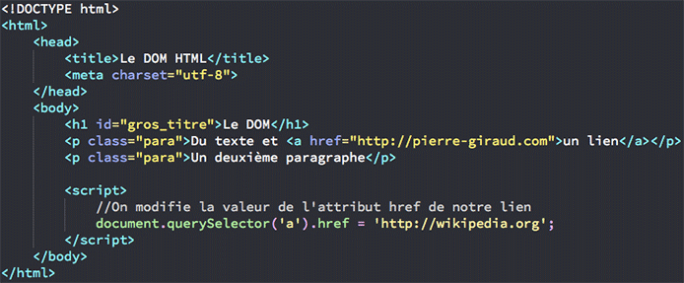
Modifier la valeur d’un attribut HTML
utiliser la propriété attribute de l’objet Element.
affecter une nouvelle valeur à l’attribut ciblé.

Slide 30
getAttribute et setAttribute
<body>
<a id="myLink" href="http://www.un_lien_quelconque.com">Un lien modifié dynamiquement</a>
<script>
var link = document.getElementById('myLink');
var href = link.getAttribute('href'); // On récupère l'attribut « href »
alert(href);
link.setAttribute('href', 'http://www.siteduzero.com'); // On édite l'attribut « href »
</script>
</body>

Slide 31
Les attributs accessibles
<body>
<a id="myLink" href="http://www.un_lien_quelconque.com">Un lien modifié dynamiquement</a>
<script>
var link = document.getElementById('myLink');
var href = link.href;
alert(href);
link.href = 'http://www.siteduzero.com';
</script>
</body>

Slide 32
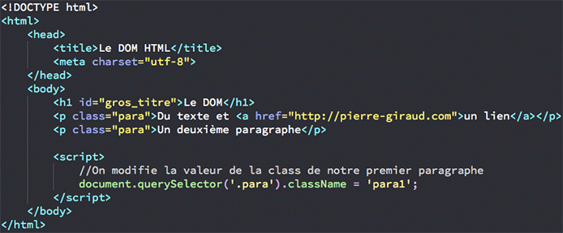
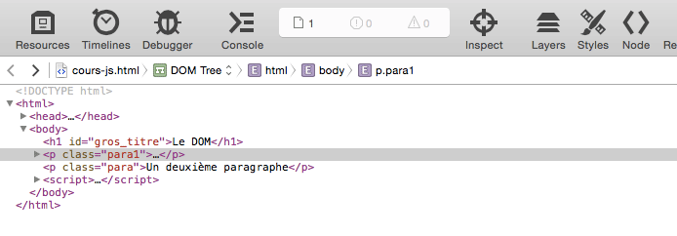
ClassName

Slide 33
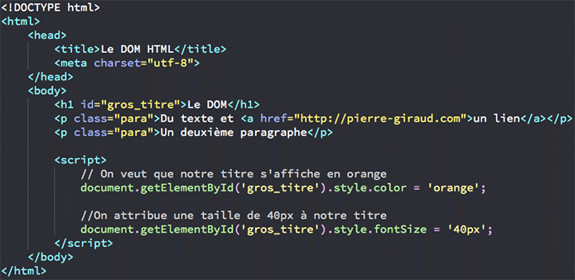
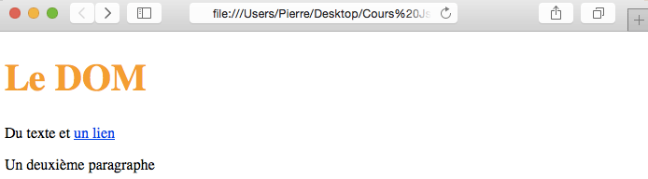
Modifier le CSS d’un élément

Slide 34
AJOUTER ET INSERER DES ELEMENTS

Slide 35
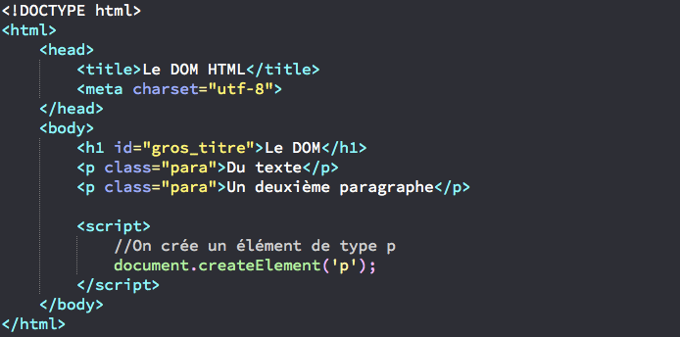
Créer un nouvel élément
Pour créer un nouvel élément HTML en JavaScript, nous utiliserons la méthode createElement() de l’objet Document.

Slide 36
AJOUTER ET INSERER DES ELEMENTS
Nous avons ici créé un nouvel élément p. Cependant, notre élément ne contient rien pour le moment

Slide 37
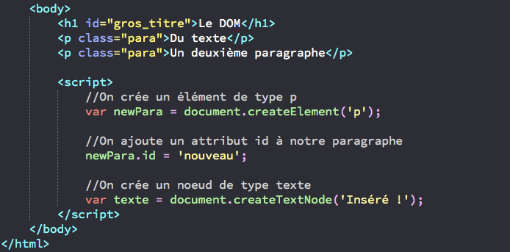
Ajouter un attribut et du texte à un élément
Ajout d’un attribut id avec la valeur « nouveau » à notre paragraphe.
Création d’un nœud de type texte que nous n’avons pas encore inséré

Slide 38
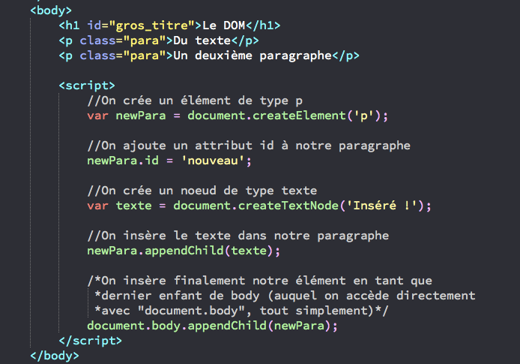
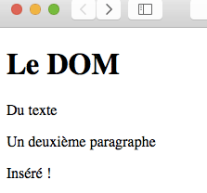
Insérer dans la page HTML

Slide 39
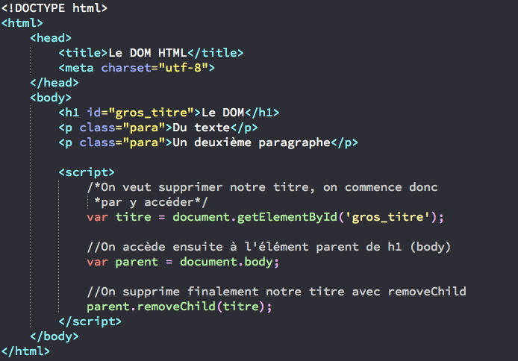
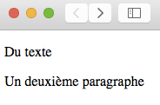
Supprimer un élément
nous allons utiliser la méthode removeChild().

Slide 40
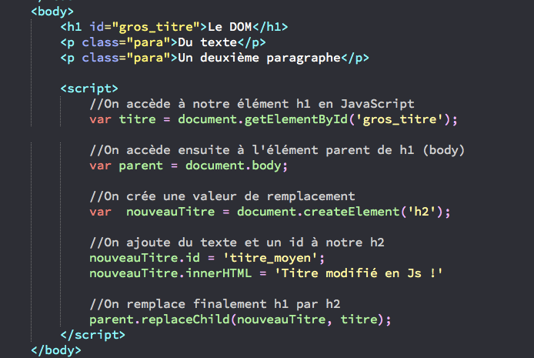
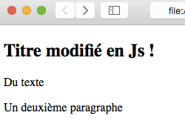
Remplacer des éléments
Pour modifier ou remplacer des nœuds / éléments HTML par d’autres, on va utiliser la méthode replaceChild()

Slide 41
Parcourir le DOM

Slide 42
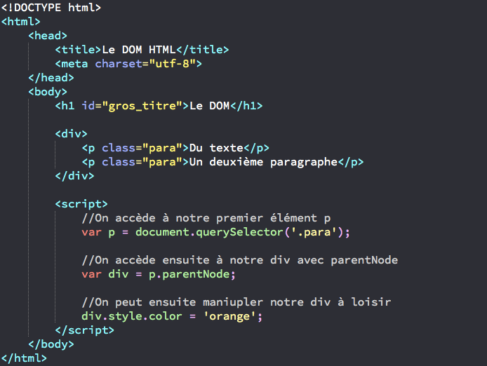
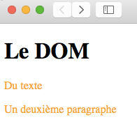
La propriété parentNode

Slide 43
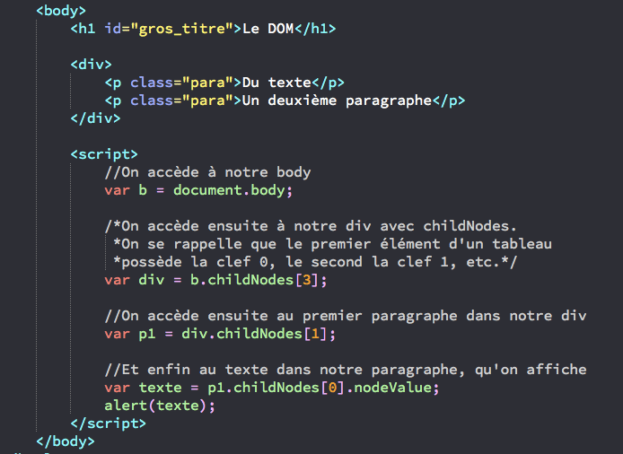
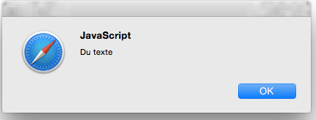
childNodes et nodeValue

Slide 44
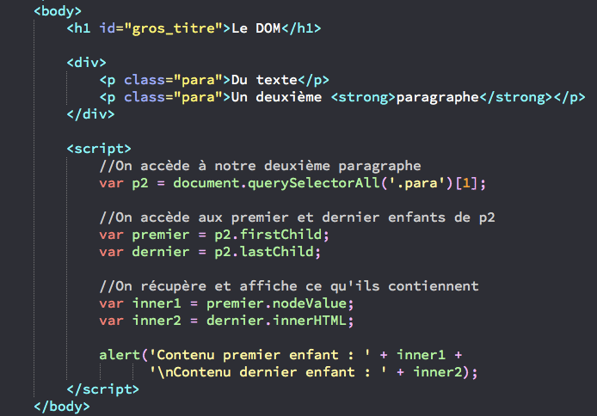
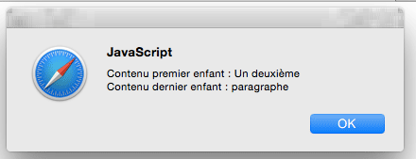
firstChild et lastChild

Slide 45
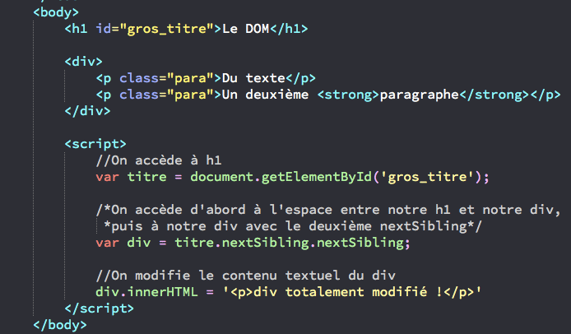
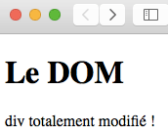
nextSibling et previousSibling
d’accéder respectivement au nœud « frère » (de même niveau) suivant ou précédent le nœud ciblé.

